Slide 1
영화 예매 사이트
1조
남 김 최 이

Slide 2
목차
프로그램 개요
기획 목표
개발환경
제작 일정
업무분담
Site Map
데이터베이스 모델링
스토리보드

Slide 3
프로그램 개요
1. 영화&이미지 등록, 수정, 삭제
2. 영화관 등록, 수정, 삭제
3. 상영 영화 등록, 수정, 삭제
관리자 시스템
회원 시스템
1. 영화 예약 및 취소
2. 예약 정보 조회
3.회원가입
4. 회원정보수정
5. 회원탈퇴

Slide 4
기획 목표
프로그램을 진행하면서 영화관 시스템에 대한 이해도 향상
Erwin을 사용하여 영화관시스템의 흐름을 파악
데이터 모델링 설계할 때 컬럼 간의 관계를 이해
데이터베이스 모델링을 스스로 구축하고 이해
시스템을 이해하고 설계해 볼 수 있도록 일을 분배

Slide 5
개발환경
jdk1.8.0_121
NetBeans IDE 8.2 64bit
OracleXE112_Win64
Toad for Oracle 12.10 Freeware
erwin Data Modeler r9.7 (64-bit)

Slide 6
제작 일정
주제 선정 및 DB설계
2017.02.07 ~ 2017.02.10
디자인 작업 및 코딩
2017.02.11 ~ 2017.02.21
프로젝트 작업 통합
2017.02.22 ~ 2017.02.23
완료 및 발표
2017.02.24

Slide 7
업무 분담
남: Main 설계, DB 설계, 시스템 유지 및 보수, ppt 발표
김: 예약 시스템, DB설계
최: 회원 시스템, 이벤트 효과
이: 관리자 시스템, ppt 작성

Slide 8
Site Map
Main
회원가입
로그인
관리자
예매
예약 정보 확인
영화 관리
상영관 관리
개봉 영화 관리
등록, 수정, 삭제
등록, 수정, 삭제
등록, 수정, 삭제
예약 영화 정보
상영관 정보
회원정보 수정
회원 탈퇴
Id / pw 찾기

Slide 9
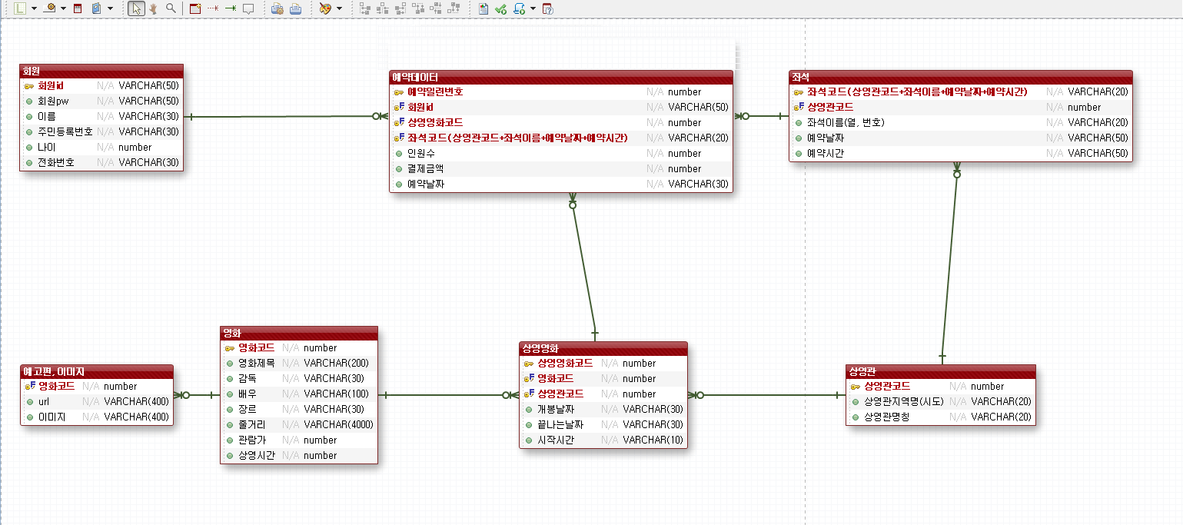
DB 설계 - 논리

Slide 10
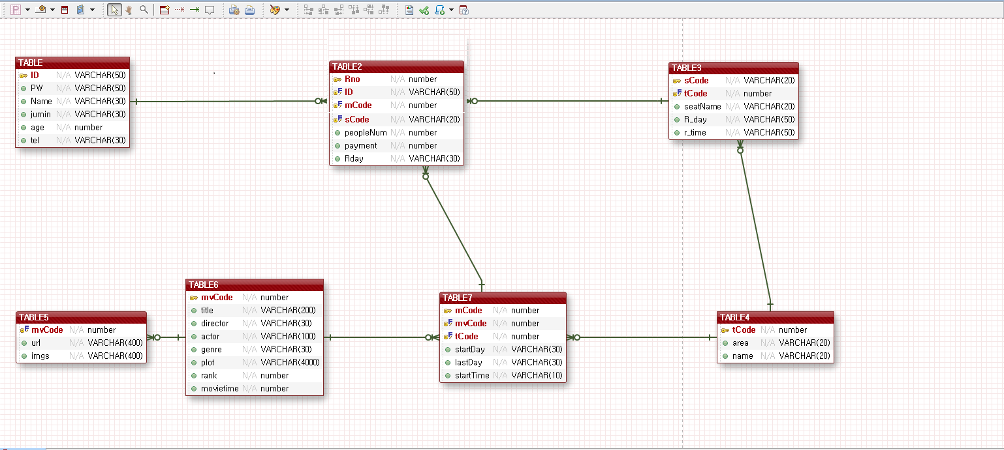
DB 설계 - 물리

Slide 11
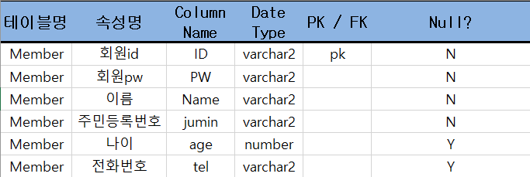
Member_table

Slide 12
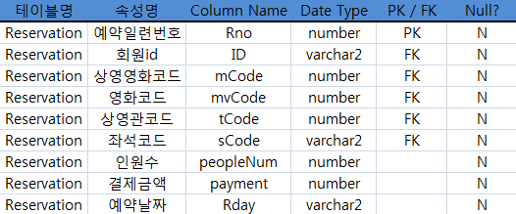
reservation_table

Slide 13
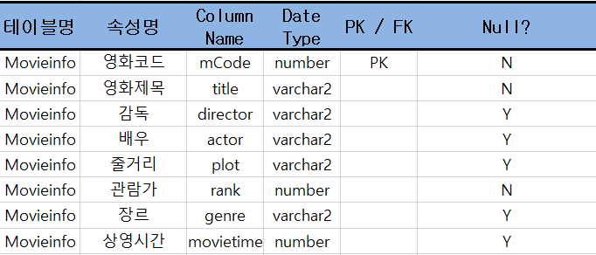
movieinfo_table

Slide 14
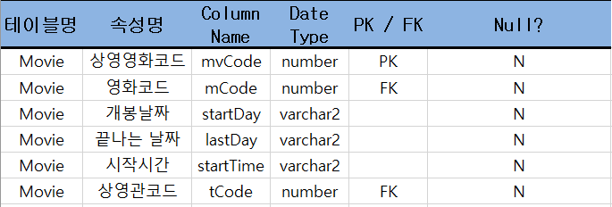
Movie_table

Slide 15
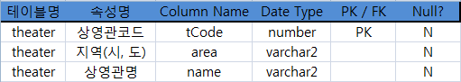
theater_table

Slide 16
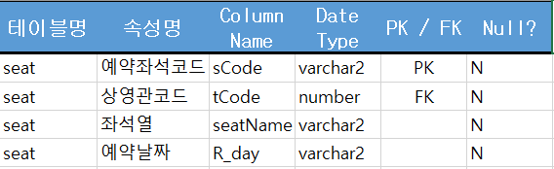
seat_table

Slide 17
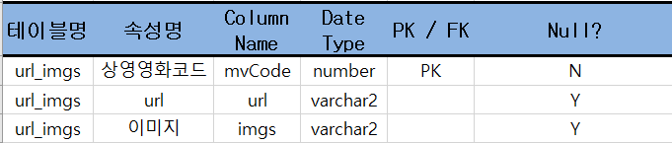
url_imgs_table

Slide 18
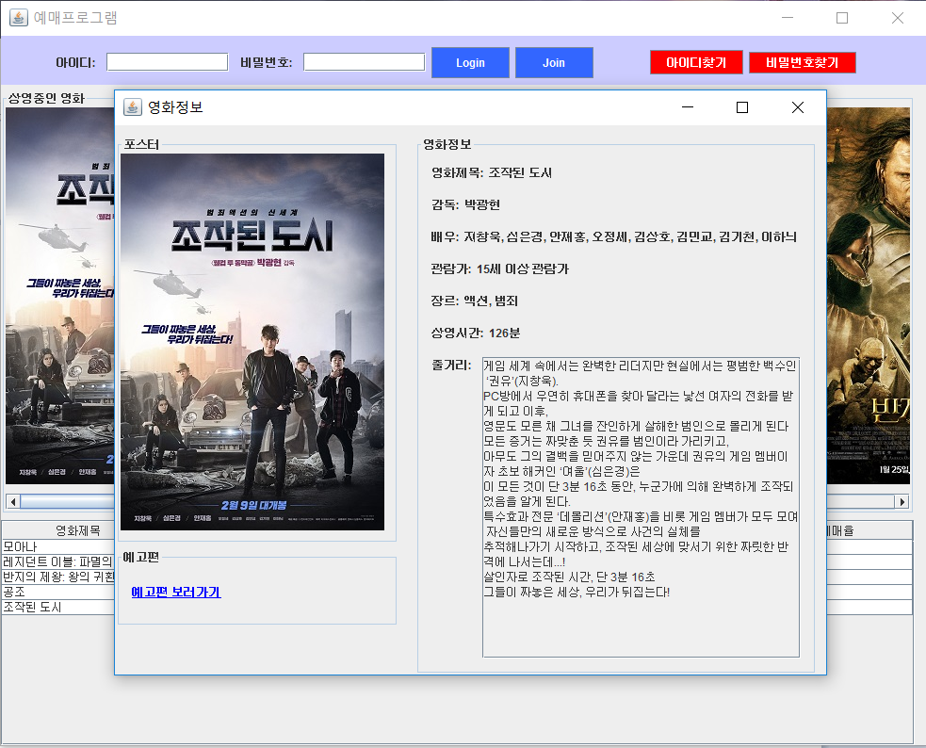
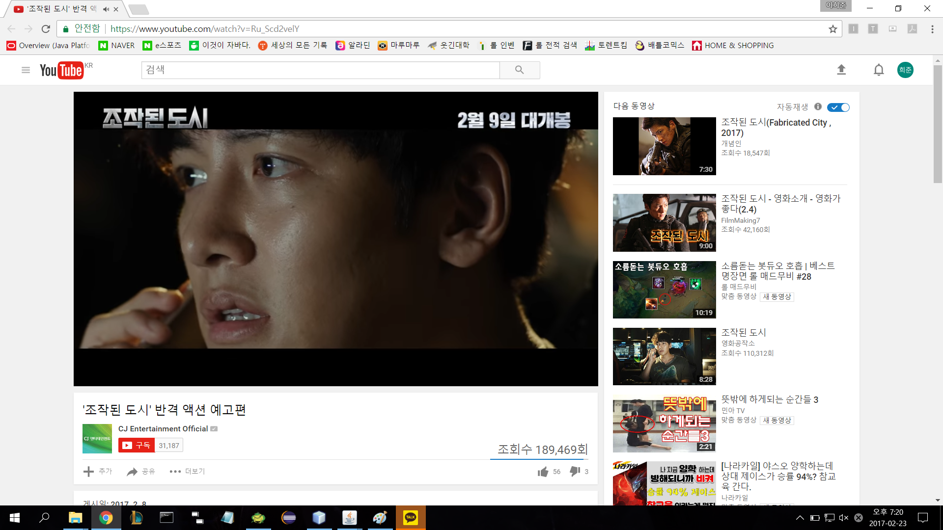
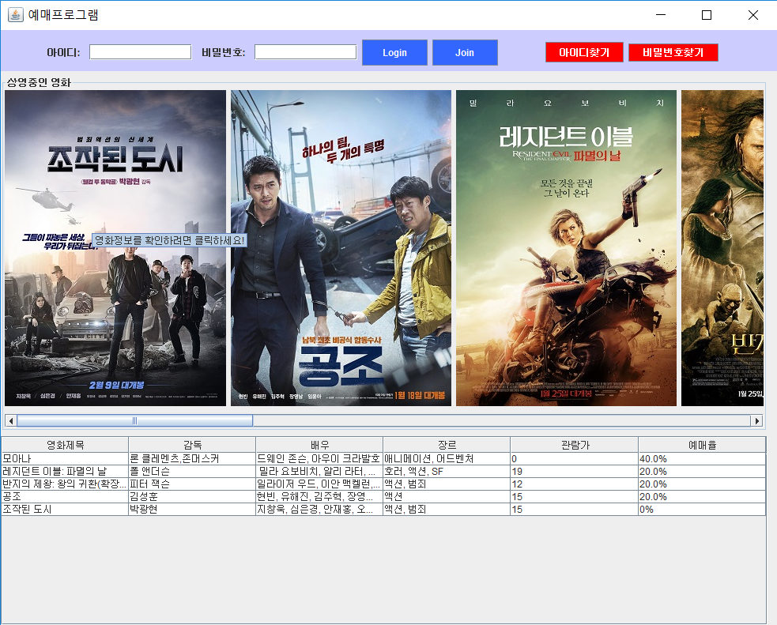
스토리보드 - Main
영화 정보
1. Main의 포스터에 마우스를 올려두면 ‘영화 정보를 확인하려면 클릭하세요!’가 뜸
2. 포스터를 누르면 영화 정보가 뜸
3. 영화정보 창에서 예고편 보러가기를 누르면 등록된 Url의 주소를 띄어 줌

Slide 19
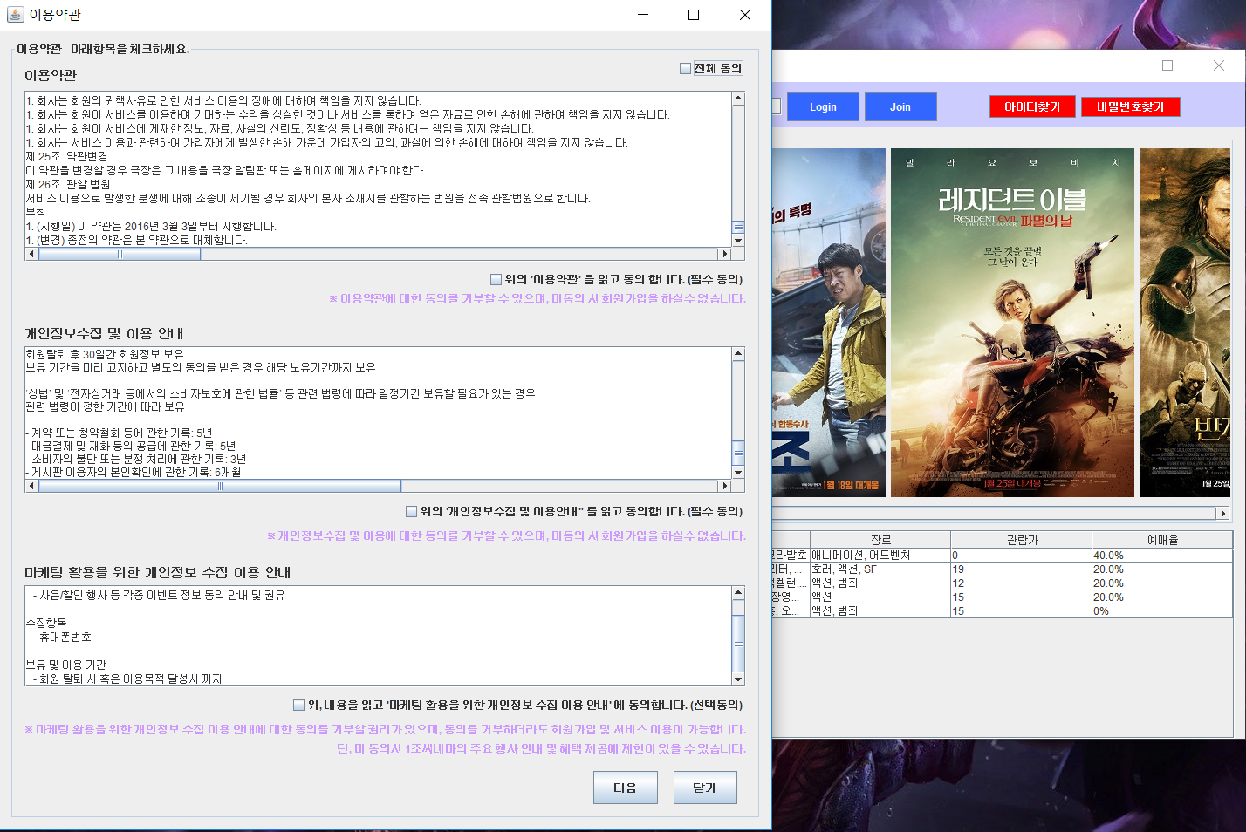
스토리보드 - 회원가입
이용약관
Main에서 Join을 누르면 회원가입이용약관이 뜸

Slide 20

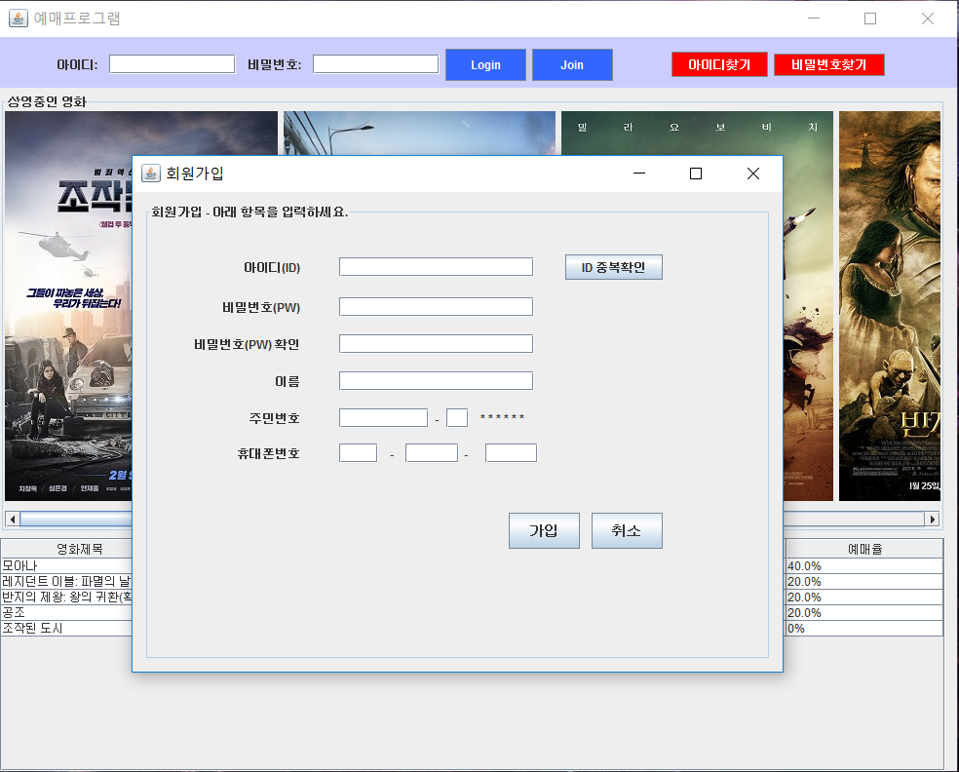
스토리보드 - 회원가입
회원가입
이용약관의 필수동의 2개 or 전체동의 누르고 다음을 누르면 회원가입 창이 출력

Slide 21
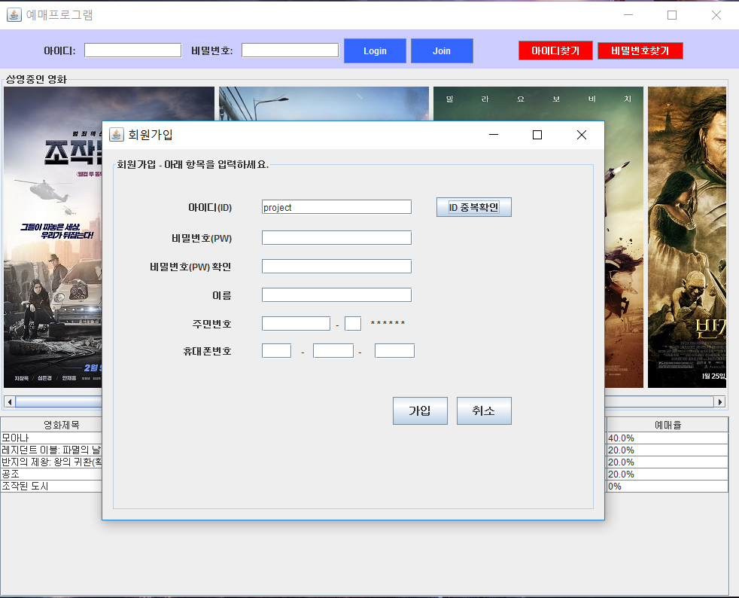
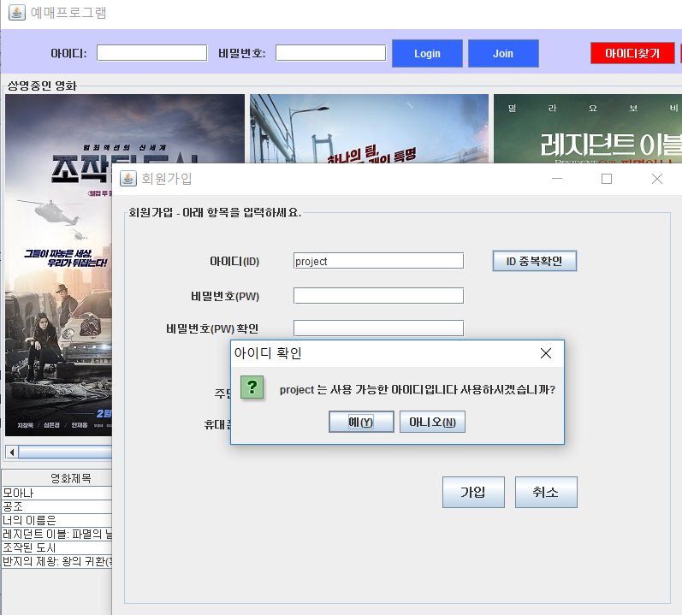
스토리보드 - 회원가입
아이디 확인
아이디 입력 후 ‘ID 중복확인’창을 클릭하면 ‘아이디 확인’창이 출력

Slide 22
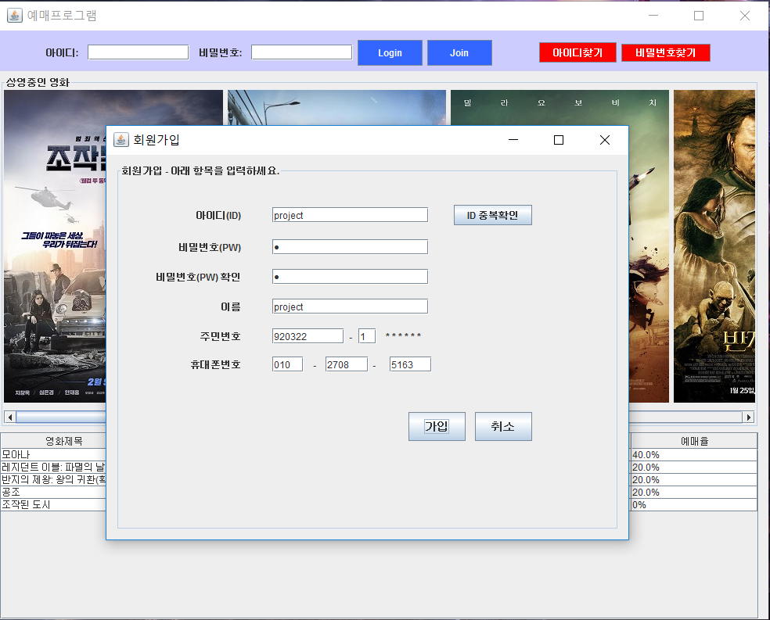
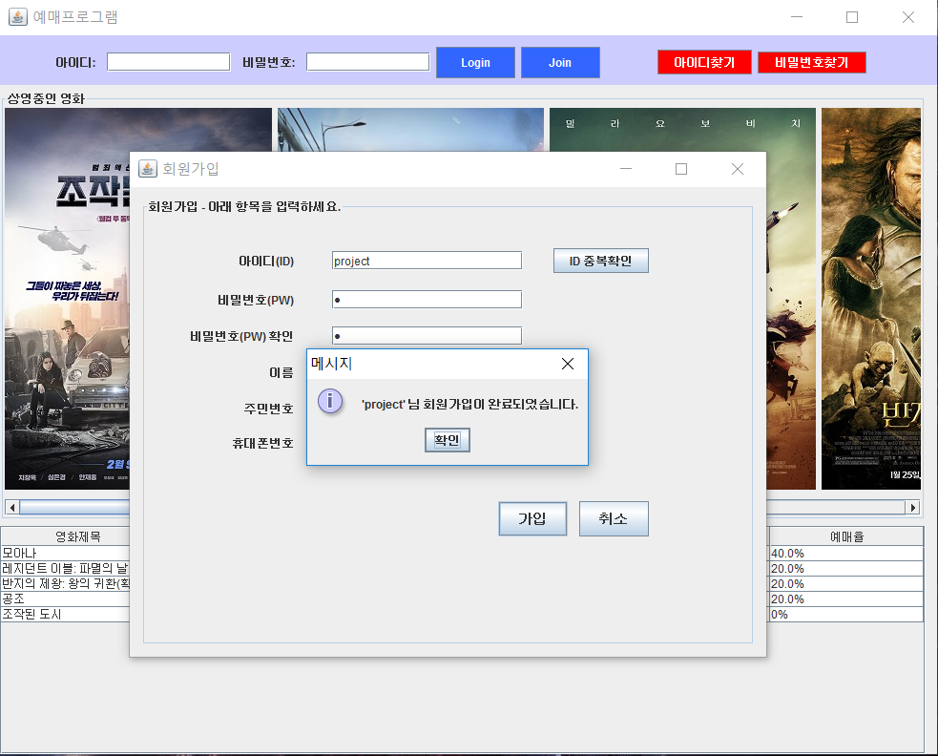
스토리보드 - 회원가입
회원가입 창의 텍스트필드를 채우고 가입을 누르면 메시지가 뜨면서 회원가입이 됨

Slide 23

스토리보드 - 회원가입
회원가입이 되면 Main창의 아이디 텍스트필드에 방금 가입한 ID가 출력

Slide 24
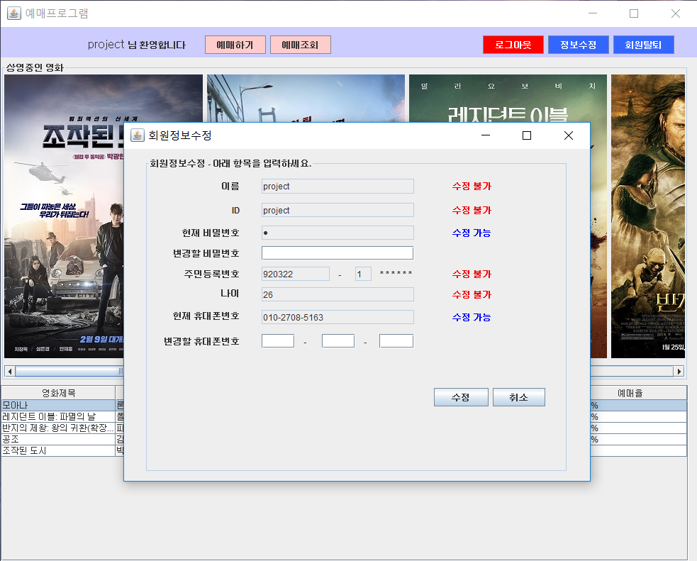
스토리보드 - 회원정보수정
회원정보수정
로그인 후 정보수정버튼을 클릭하면 ‘회원정보수정창’ 출력

Slide 25
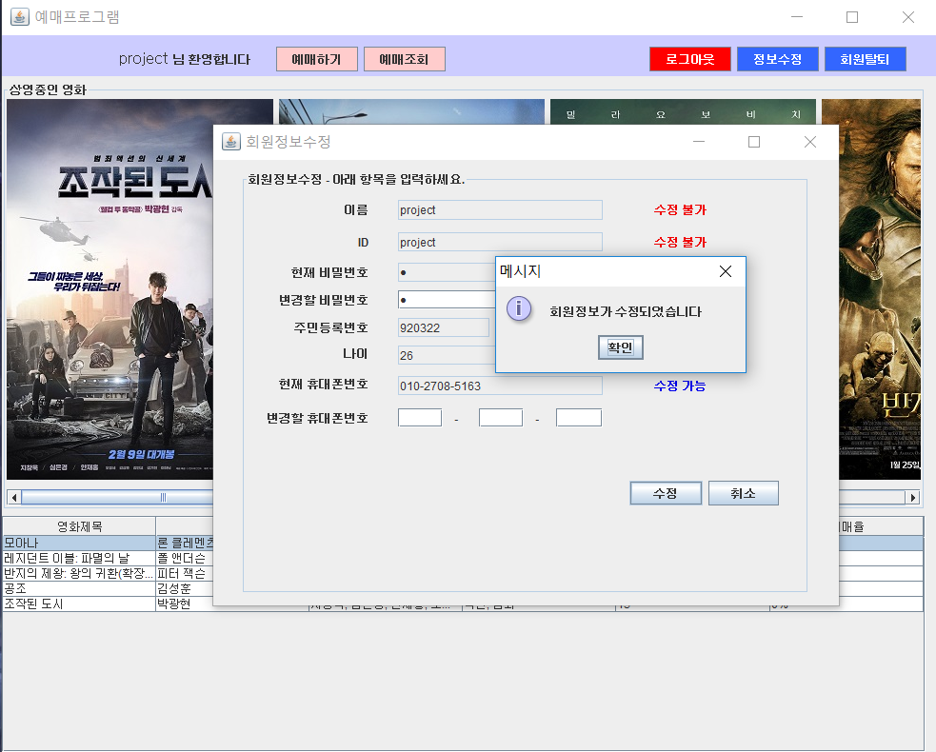
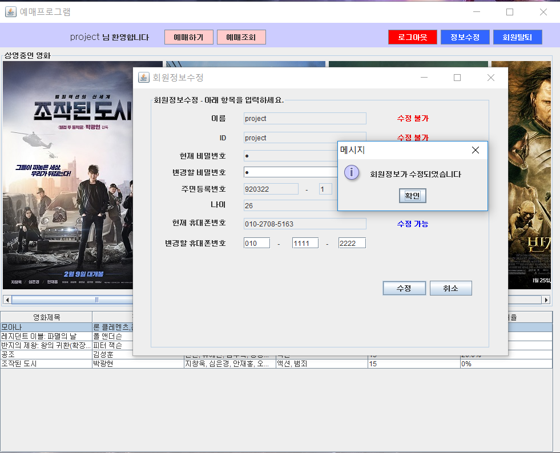
스토리보드 - 회원정보수정
비밀번호만 변경할 수 있음
비밀번호&휴대폰번호 둘 다 변경가능

Slide 26
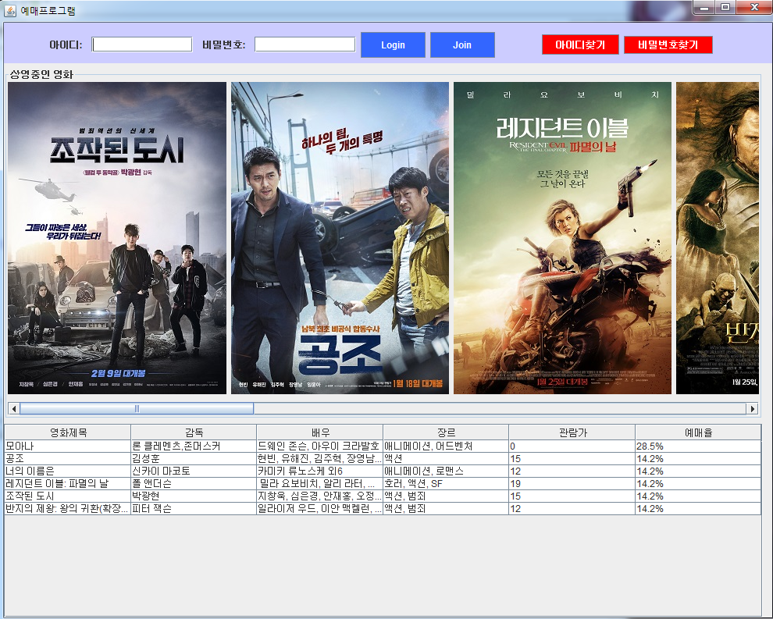
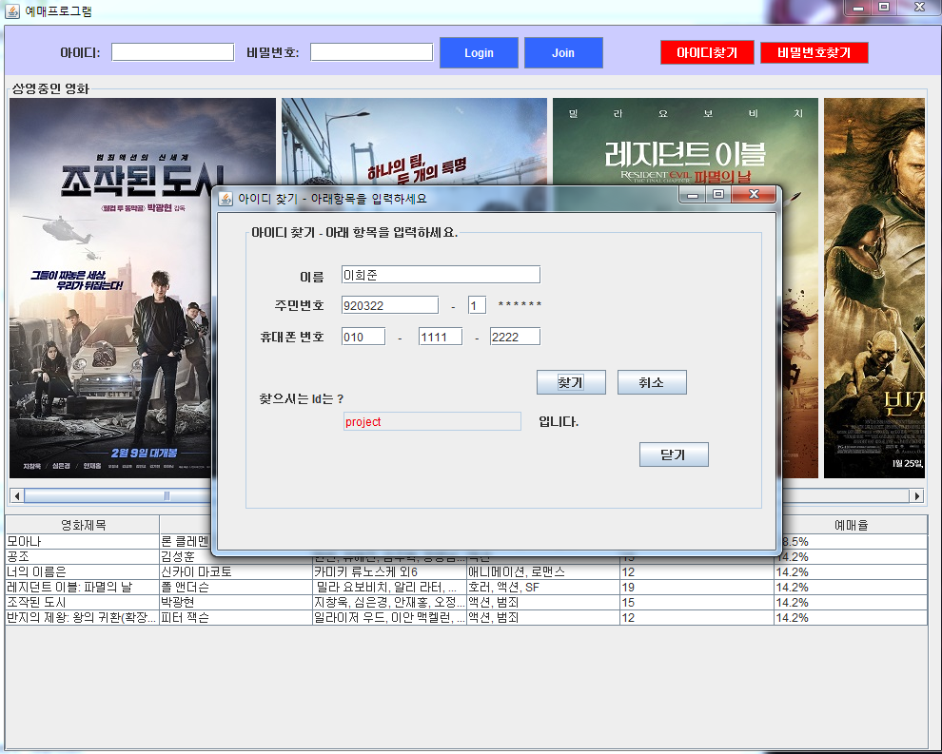
스토리보드 – Id 찾기
Main창에서 ‘아이디 찾기’버튼을 누르면 아이디 찾기 창 출력
아이디 찾기 창의 텍스트필드를 채우고 ‘찾기’버튼을 누르면
밑의 텍스트 필드에 찾고자 하는 id 출력

Slide 27
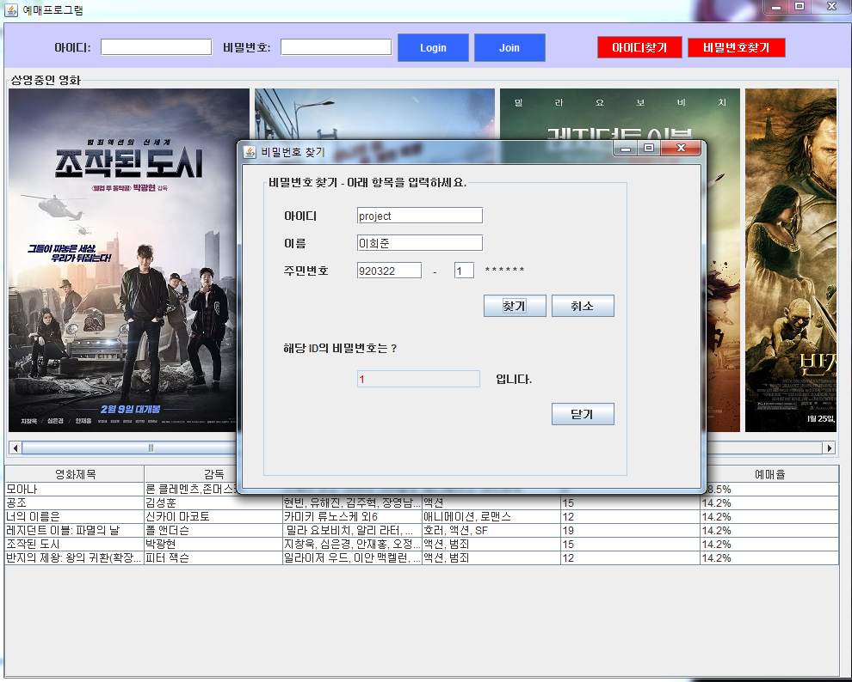
스토리보드 – pwd 찾기
Main창에서 ‘아이디 찾기’버튼을 누르면 아이디 찾기 창 출력
아이디 찾기 창의 텍스트필드를 채우고 ‘찾기’버튼을 누르면
밑의 텍스트 필드에 찾고자 하는 id 출력

Slide 28
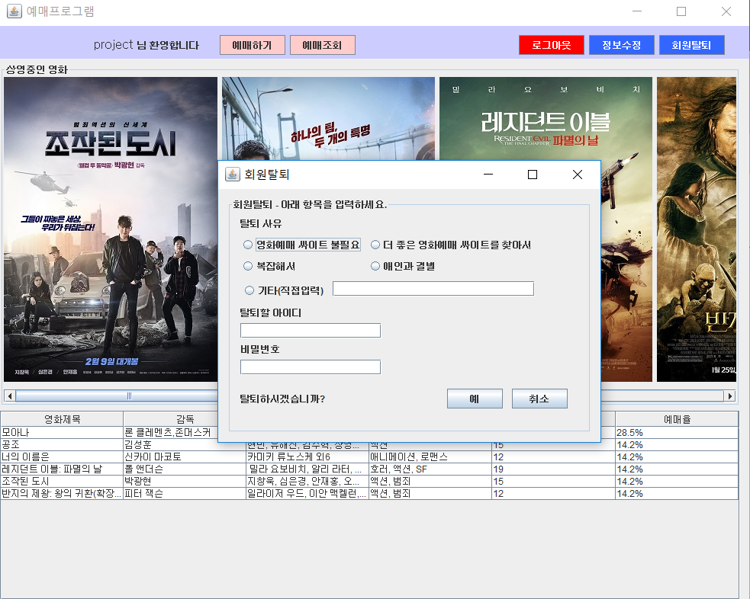
스토리보드 - 회원탈퇴
회원 탈퇴
Main창의 회원탈퇴버튼 클릭 시 ‘회원탈퇴’창이 뜸

Slide 29
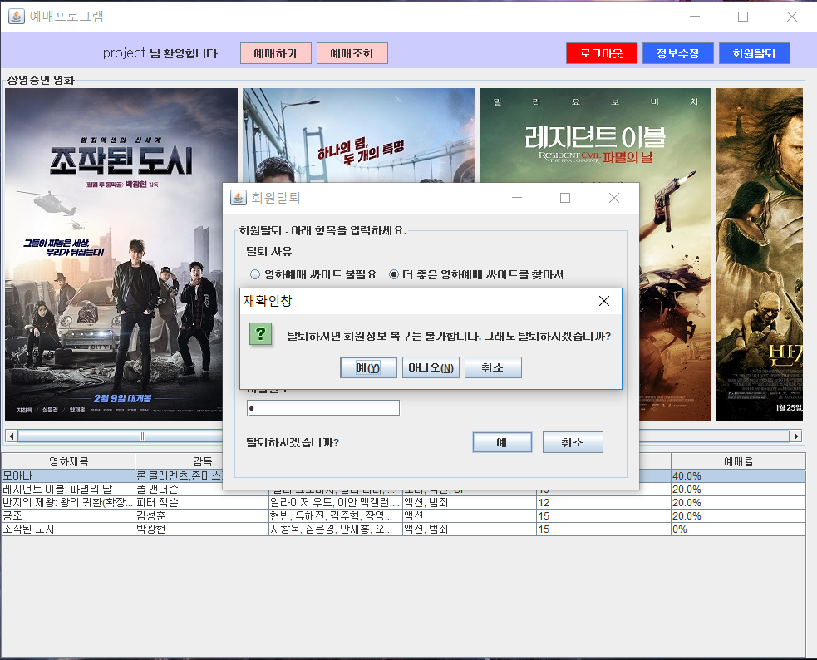
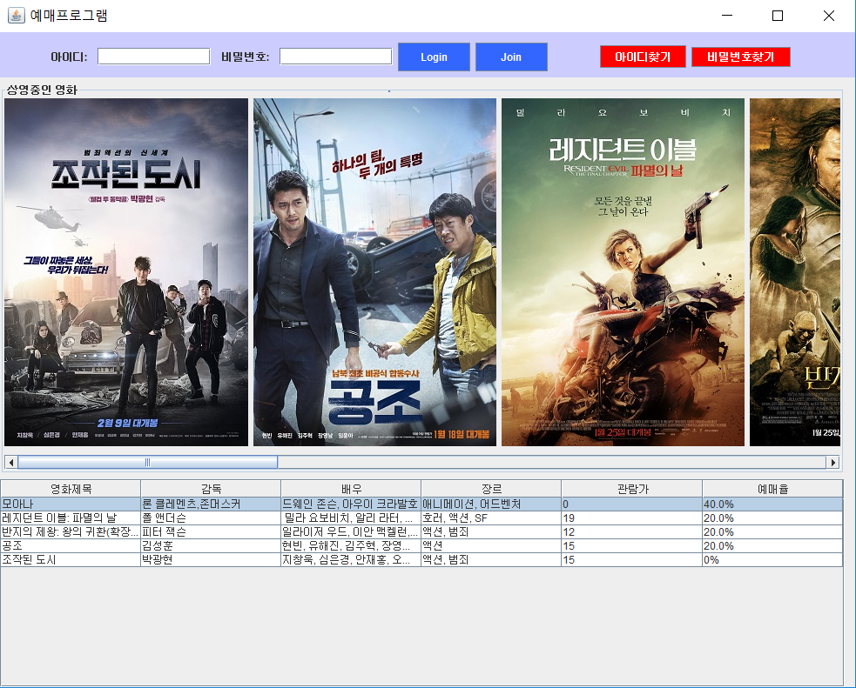
스토리보드 - 회원탈퇴
탈퇴 사유 작성 후 ‘예’를 클릭하면 로그아웃 된 상태의 Main화면 출력

Slide 30
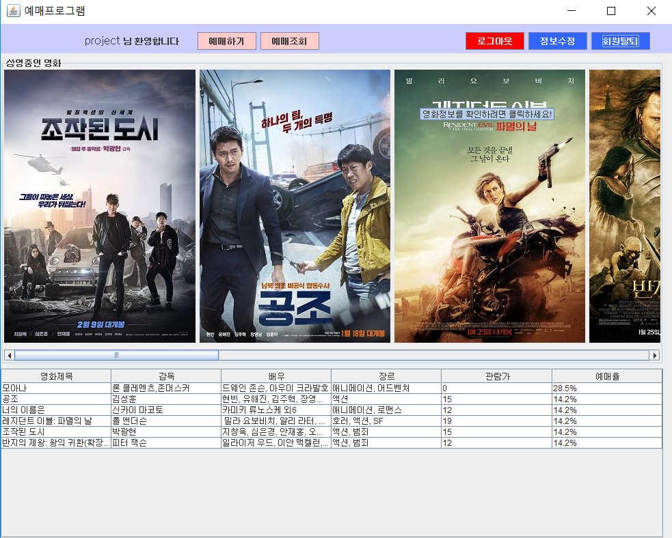
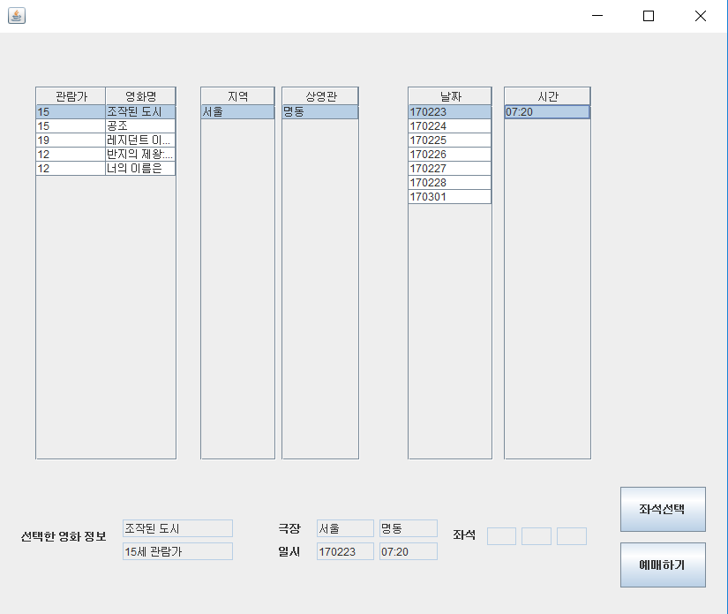
스토리보드 - 예매하기
테이블을 클릭할 때마다 차례대로 출력
Main에서 ‘예매하기’를 누르면 예매 창으로 이동
예매 창의 앞에서부터 클릭한 정보가 밑에 있는 ‘선택한 영화 정보’ 의 텍스트필드에
차례대로 출력

Slide 31
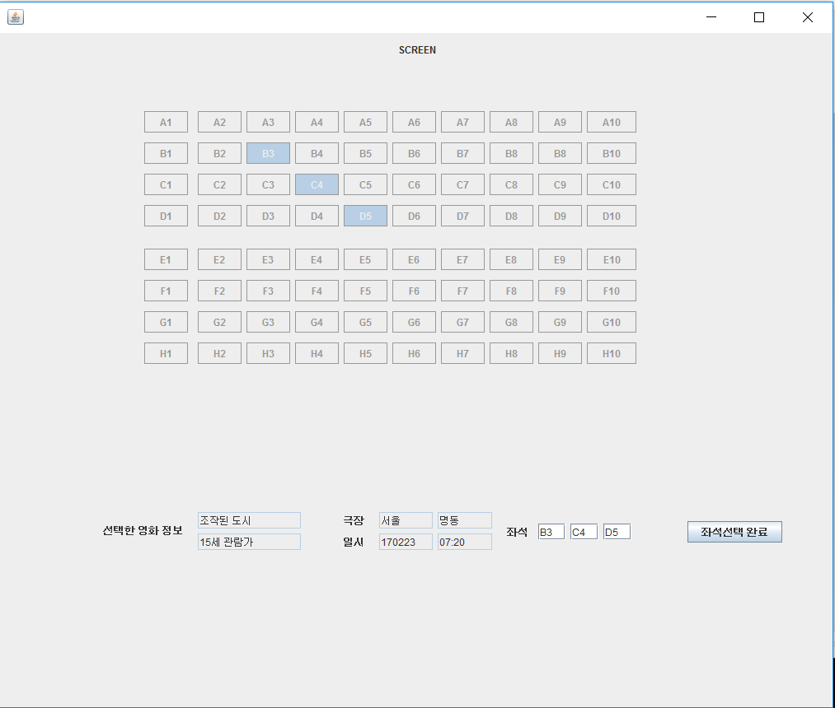
스토리보드 - 예매하기
영화 선택 후 ‘좌석 선택’버튼을 누르면 좌석 창으로 이동
좌석 창에서 좌석을 클릭하면 밑에 있는 좌석텍스트필드 안에
선택한 좌석 출력

Slide 32
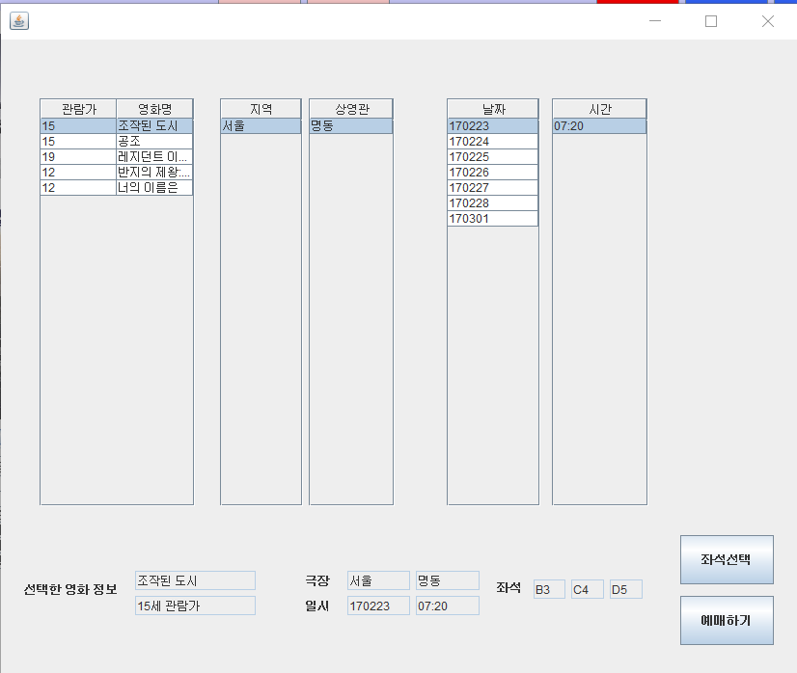
스토리보드 - 예매하기
좌석 선택 후 ‘좌석선택완료’버튼 클릭하면 예매 창으로 이동
이동 후 예매 창에는 선택한 좌석 출력
예매 후 똑같은 영화&극장&일시의 좌석을 선택할 때 예약돼 있는
좌석은 선택 불가(좌석 버튼이 클릭이 안됨)

Slide 33
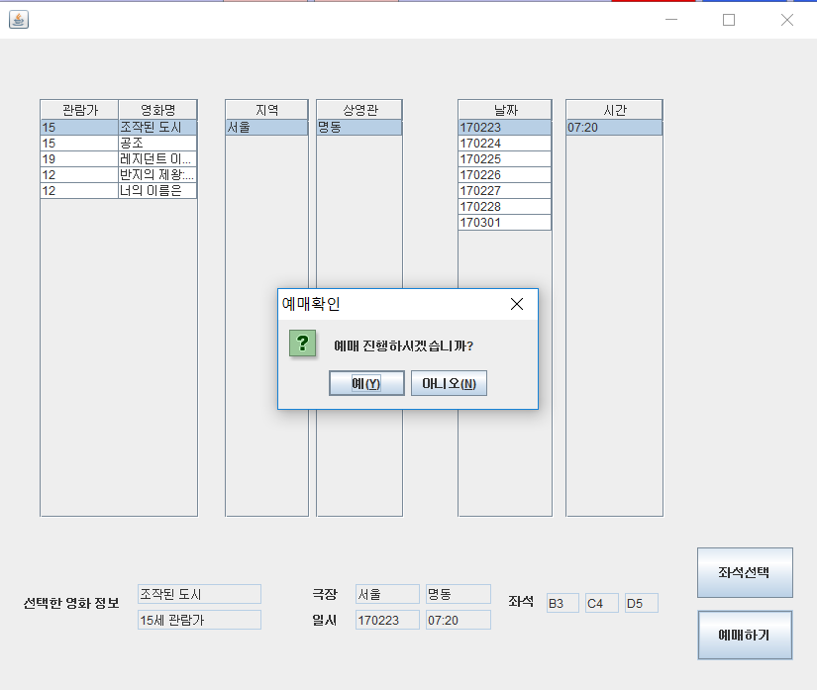

스토리보드 - 예매하기
‘예매하기’버튼 클릭하면 Main으로 이동
Main창 밑에는 예매에 따라 영화랑 예매율이 표시

Slide 34
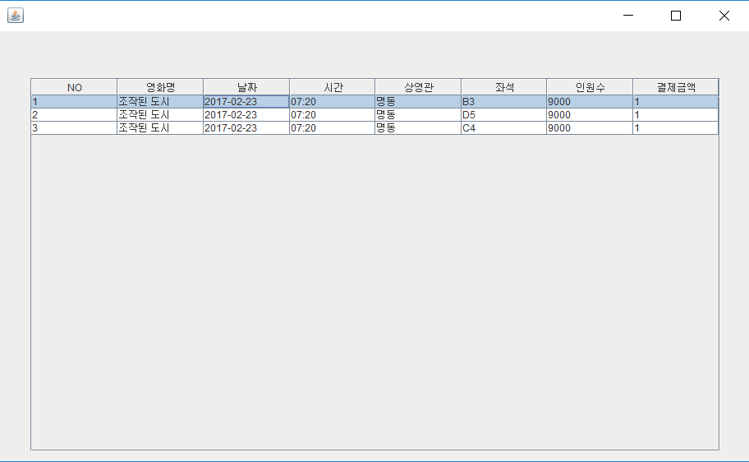
스토리보드 - 예매정보
예매정보
Main창에서 ‘예매 조회’버튼 클릭하면 예매 정보 창으로 이동 후 예매 정보 출력

Slide 35

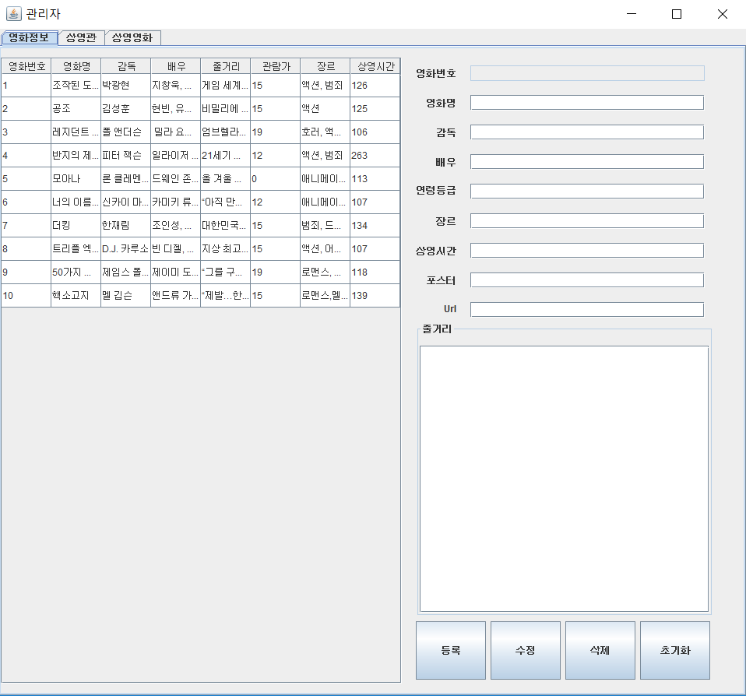
스토리보드 - 관리자
관리자 창
관리자용 아이디/비밀번호 입력 후 Login 클릭하면 관리자 창 출력

Slide 36
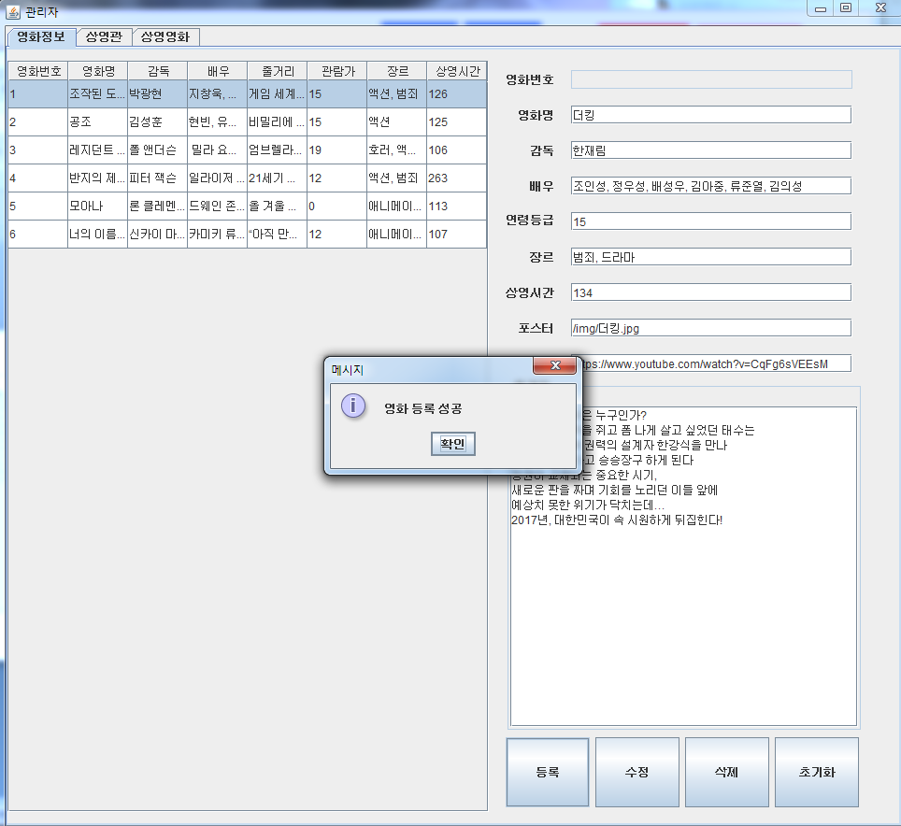
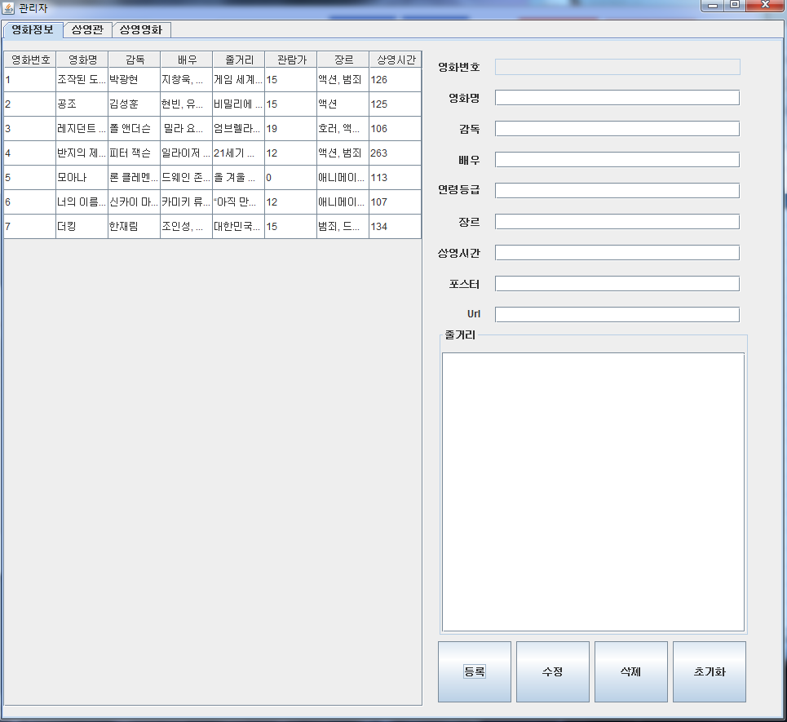
스토리보드 - 관리자
등록
3
1
2
관리자 창에서 텍스트를 채우고 등록버튼을 클릭
등록에 성공하면 테이블에 영화등록정보 표시됨

Slide 37
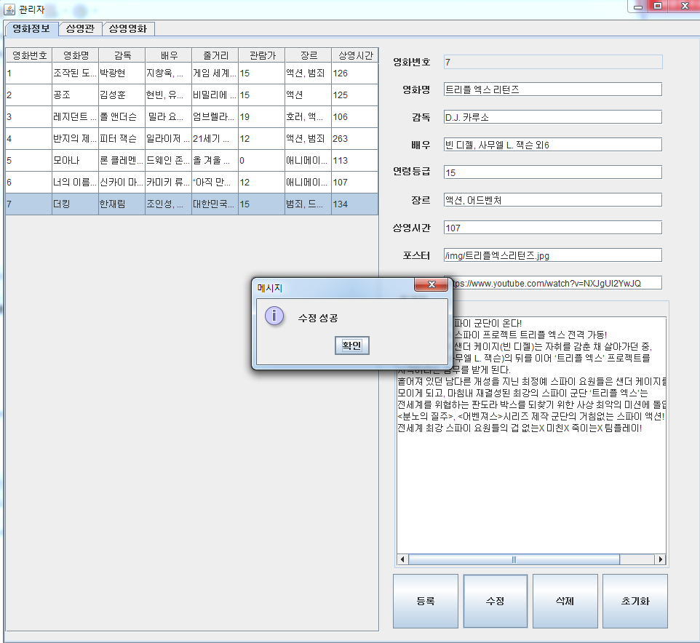
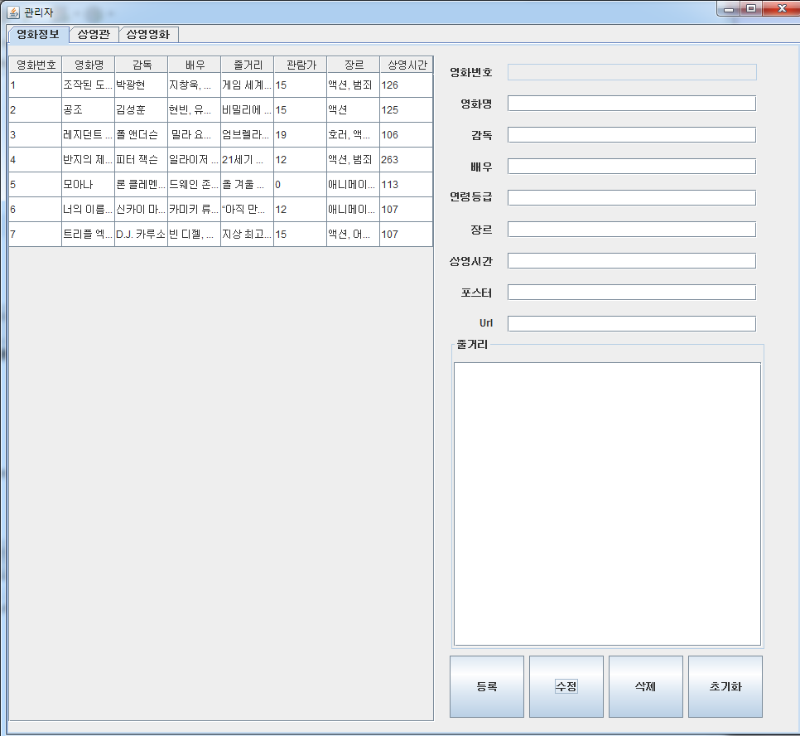
스토리보드 - 관리자
1
수정 내용
수정 전
수정 후
4
2
3
수정할 영화 정보를 선택하고 옆의 텍스트를 바꾼 후 수정 버튼을 클릭하면
영화정보 테이블에 수정된 정보가 출력됨

Slide 38
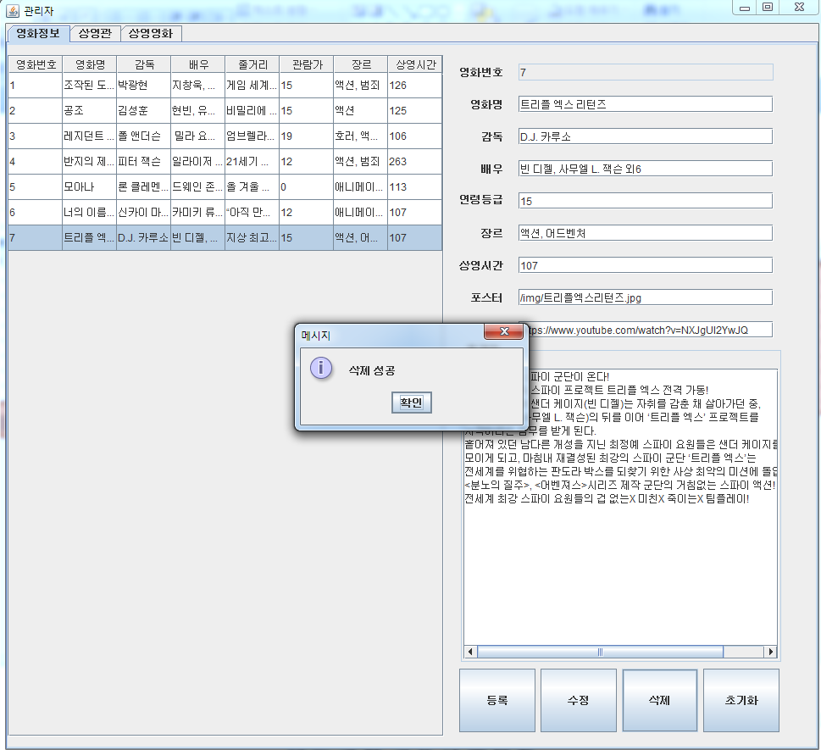
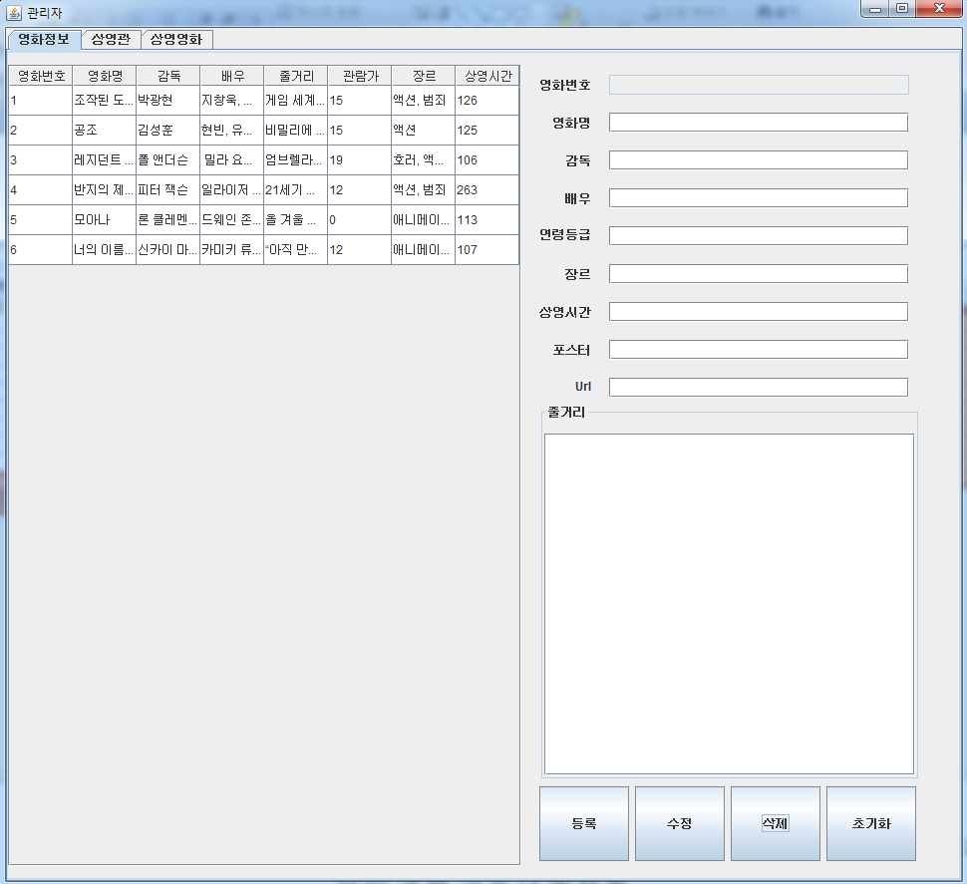
스토리보드 - 관리자
삭제 후
삭제 전
3
1
2
지우려고 하는 영화 선택 후 삭제버튼을 누르면 삭제된 후 남은 영화 정보가 출력

Slide 39
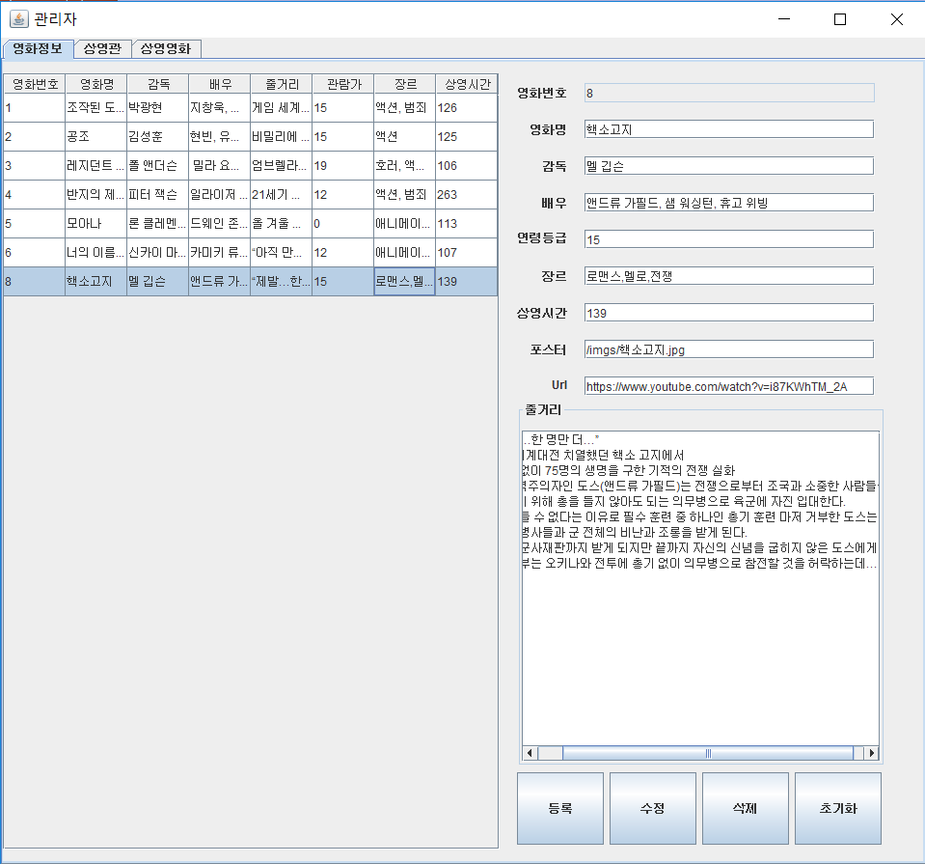
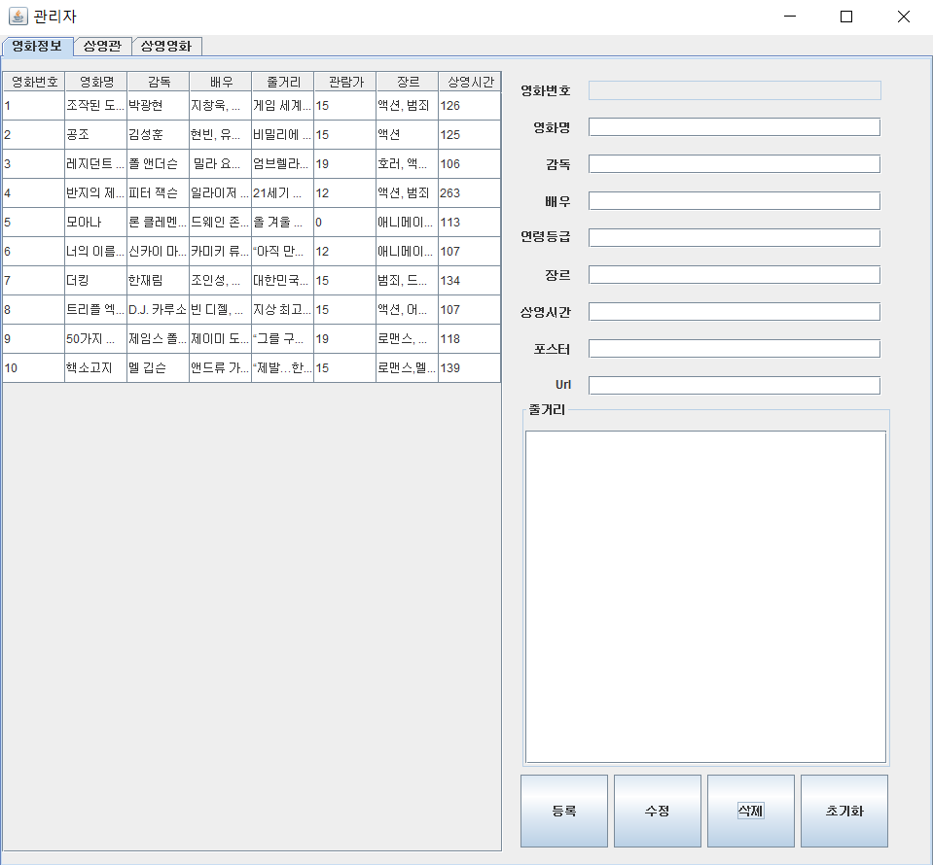
스토리보드 - 관리자
초기화 전
초기화 후
1
2
영화정보 테이블에서 한 행 선택 후 초기화 버튼을 누르면 오른쪽의 텍스트가 초기화

Slide 40
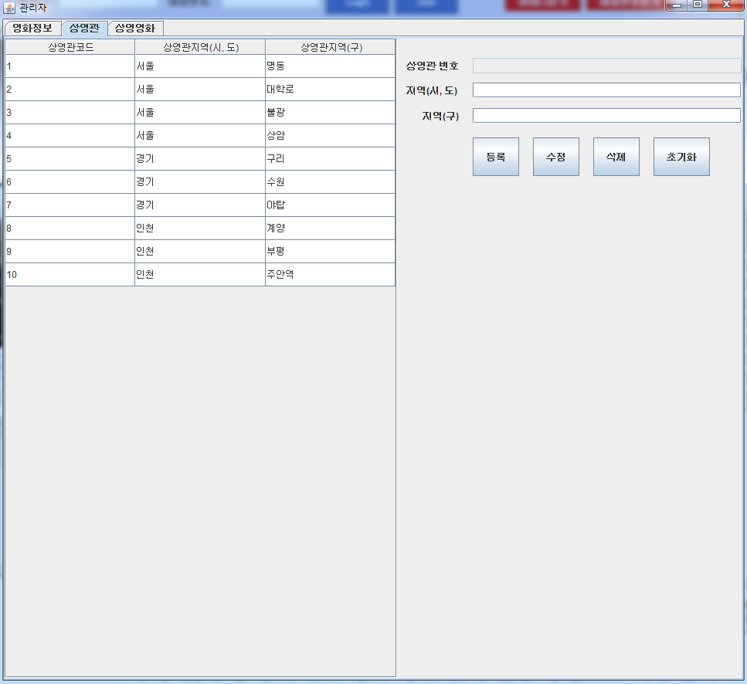
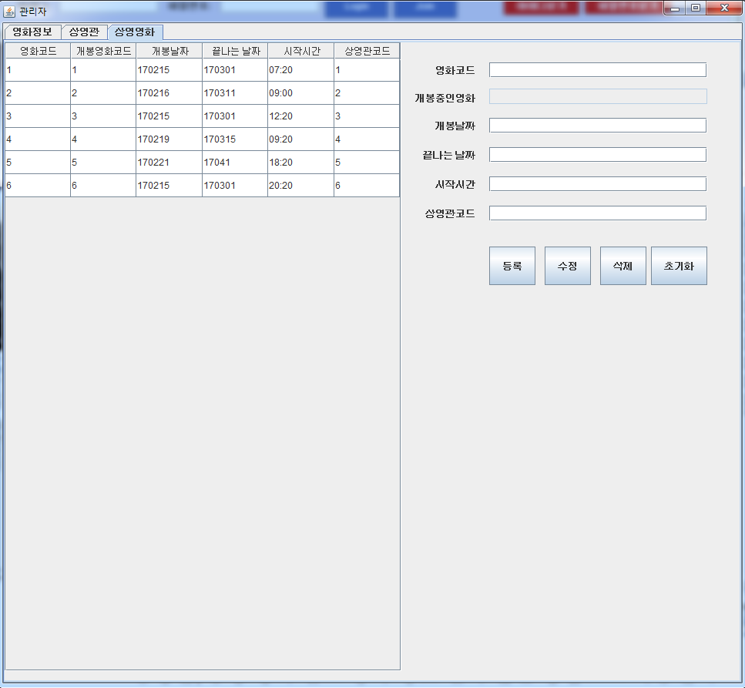
스토리보드 - 관리자
상영관, 상영 영화 탭도 영화 정보 탭과 같은 방법으로 사용한다

Slide 41
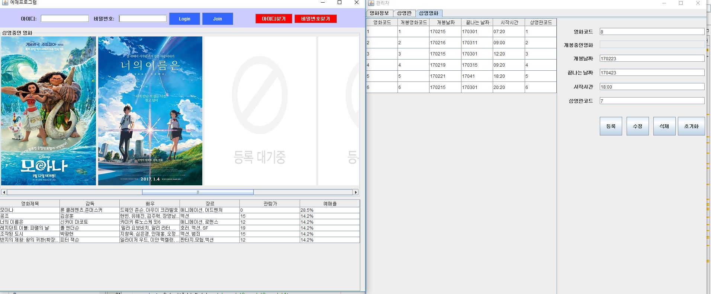
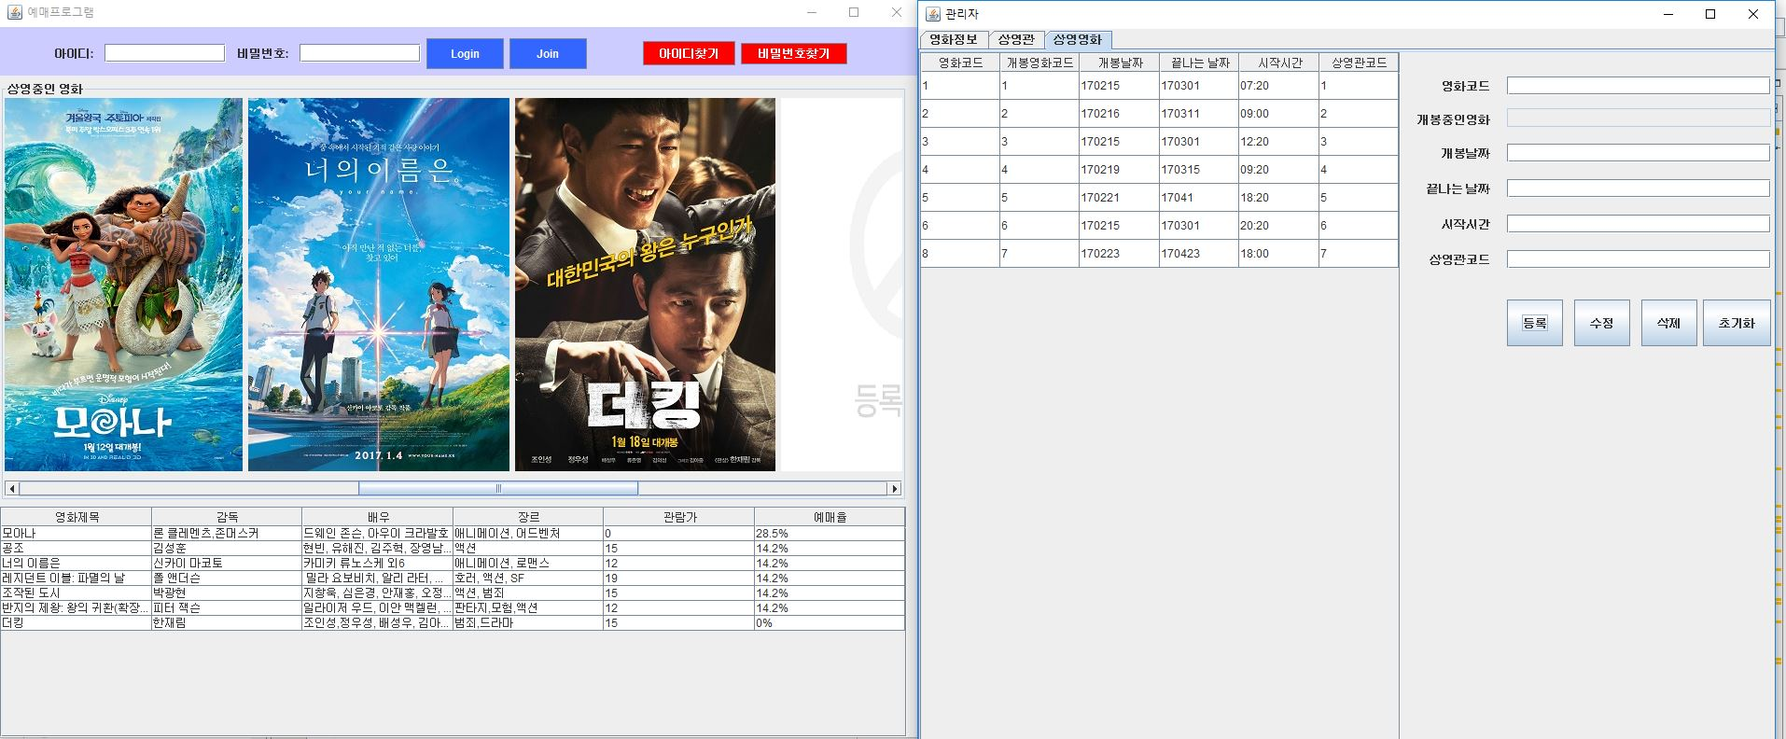
스토리보드 – 관리자&Main
1
2
3
1
상영영화탭에서 상영 영화를
등록하면 처음에 비어있던 라벨에
상영 영화 포스터가 들어감
2. 포스터를 클릭하면 영화정보 출력

Slide 42
감사합니다

